Slide 1
LAURA DANIELA DIAZ TORRES VIVIAN CABANZO FERNÁNDEZ ZENNETH OLIVERO TAPIAS CRISTIAN FELIPE MUÑOZ GUERRERO
2025-02
BIG DATA Y MACHINE LEARNING PARA ECONOMIA APLICADA
Brecha salarial de género

Slide 2
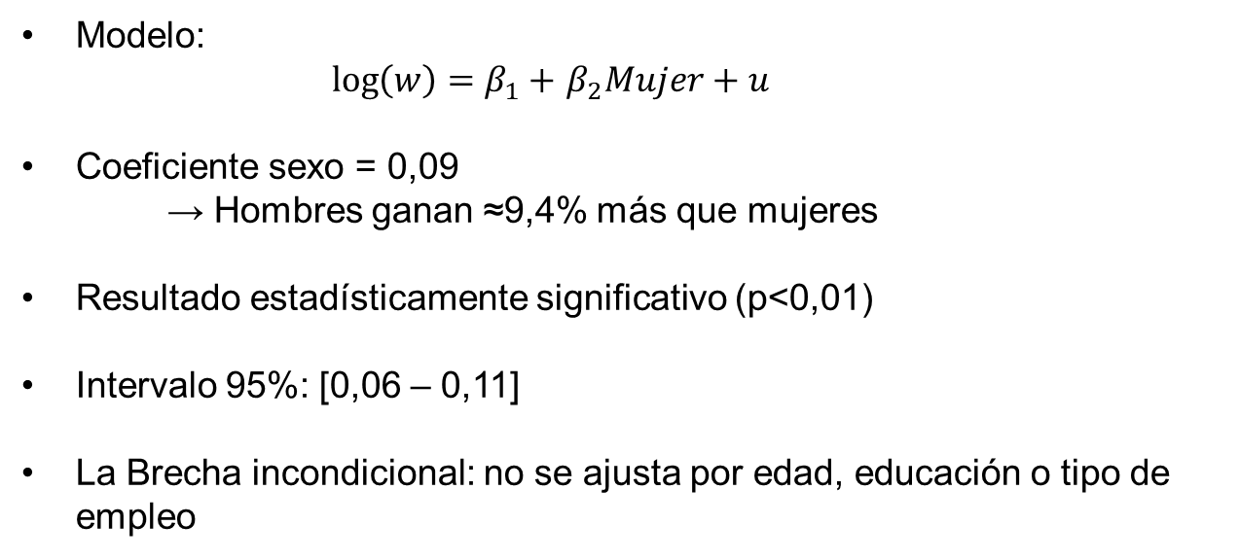
Brecha sin controles
Modelo:
$\log\left(w\right)=β_{1}+$ $β_{2}Mujer+u$
Coeficiente sexo = 0,09
→ Hombres ganan ≈9,4% más que mujeres
Resultado estadísticamente significativo (p<0,01)
Intervalo 95%: [0,06 – 0,11]
La Brecha incondicional: no se ajusta por edad, educación o tipo de empleo

Slide 3
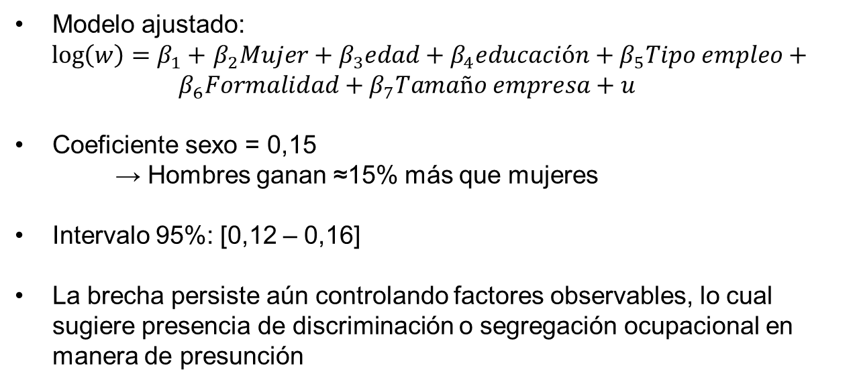
Brecha con controles
Modelo ajustado:
$\log\left(w\right)=β_{1}+$ $β_{2}Mujer+β_{3}edad+β_{4}educación+β_{5}Tipo empleo+β_{6}Formalidad+β_{7}Tamaño empresa+u$
Coeficiente sexo = 0,15
→ Hombres ganan ≈15% más que mujeres
Intervalo 95%: [0,12 – 0,16]
La brecha persiste aún controlando factores observables, lo cual sugiere presencia de discriminación o segregación ocupacional en manera de presunción

Slide 4
Variables de control (efectos esperados)
Educación ↑ → salarios más altos (efecto creciente)
Formalidad ↑ → +33% en ingresos
Tamaño empresa ↑ → más grandes → salarios más altos
Edad efecto positivo pero no lineal

Slide 5
Estimación FWL
Método Frisch-Waugh-Lovell:
Coef. res_sex = 0,1414
→ Hombres ganan ≈15,2% más
Altamente significativo (t=13,07, p<0,001)
Reafirma que la brecha salarial no desaparece al controlar covariables

Slide 6
FWL + Bootstrap
Intervalo 95%: [0,1197 – 0,1627]
Confirma robustez del resultado
Diferencia salarial significativa
→ no es azar ni supuestos estadísticos

Slide 7
